Slide 1
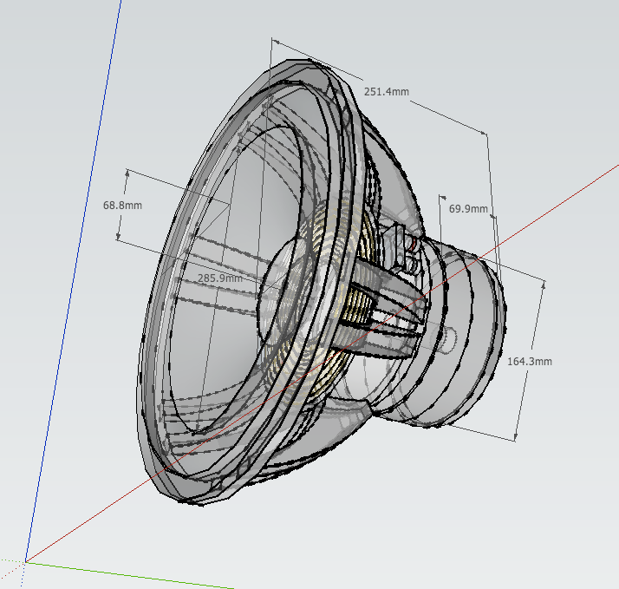
QJackCtl
Y. Collette (ycollette.nospam@free.fr)
http://ycollette.free.fr

Slide 2
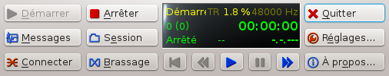
Interface principale
Zone de transport
Information sur la version du logiciel
Information sur Jack
Paramétrage du lancement de Jack
Fermer QJackCtl
Connection automatique d'applications entre elles
Lancement d'un groupe d'applications
Arrêt de Jack
Connection manuelle d'applications entre elles
Zone de messages concernant Jack
Démarrage de Jack

Slide 3
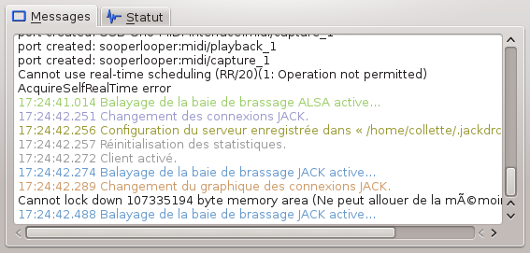
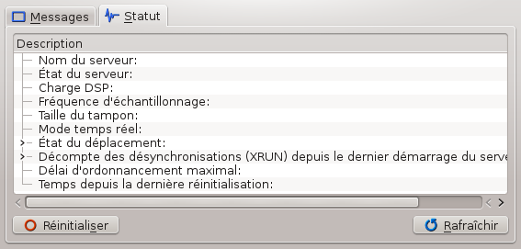
Zone de messages de Jack
Cette première fenêtre affiche les message relatif au démarrage de Jack
Cette seconde fenêtre affiche les message relatif à l'état de Jack

Slide 4
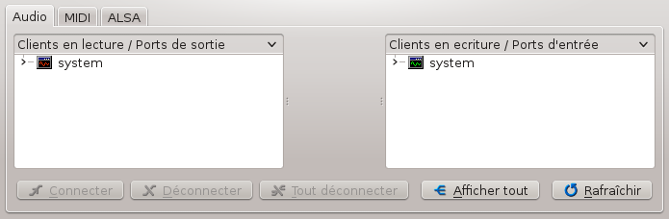
La fenêtre de connection
1/6
Zone de connections entrées / sorties des applications.
L'entrée 'system' correspond au micro et / ou à l'entrée de la carte son.
La sortie 'system' correspond au haut-parleur et / ou à la sortie ligne.
Certaines cartes son peuvent avoir plusieurs entrées mono / stéréo et plusieurs sorties mono / stéréo

Slide 5
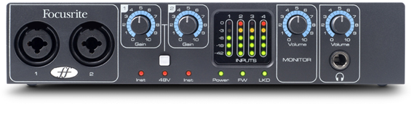
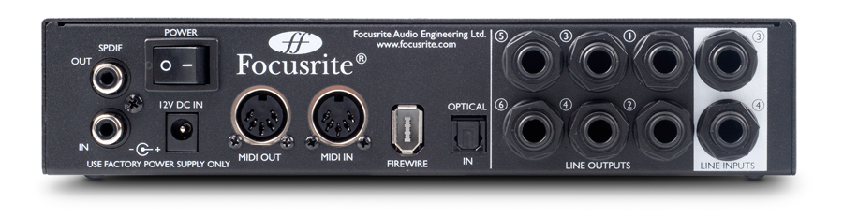
La fenêtre de connection
2/6
Focusrite Saffire Pro24 (firewire)
Entrées
1/4”/XLR
Gain des
préamplis
Volume de
sortie
MIDI
D'autre entrées
sorties 1/4”

Slide 6
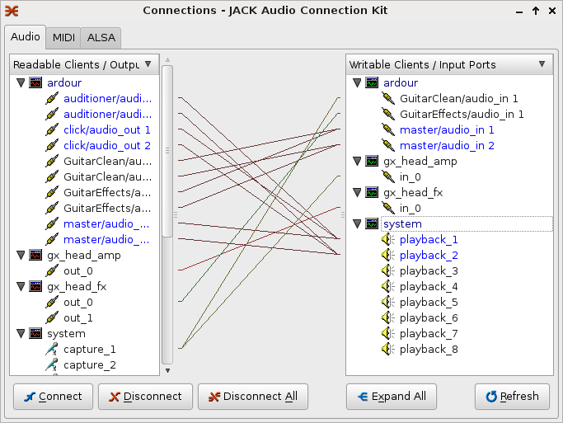
La fenêtre de connection
3/6
Un exemple de fenêtre de connections avec plusieurs applications dont, guitarix, ardour

Slide 7
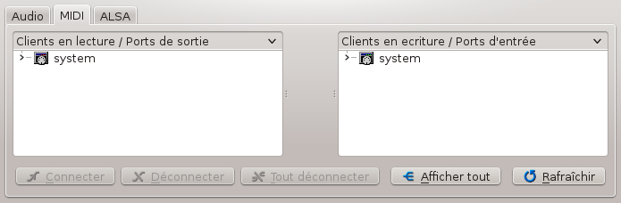
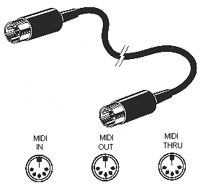
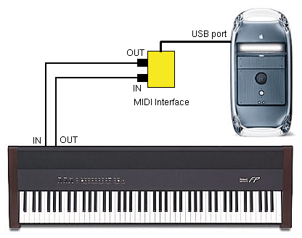
La fenêtre de connection
4/6
Standard MIDI cable

Slide 8
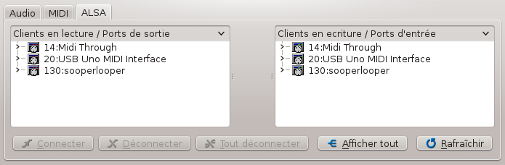
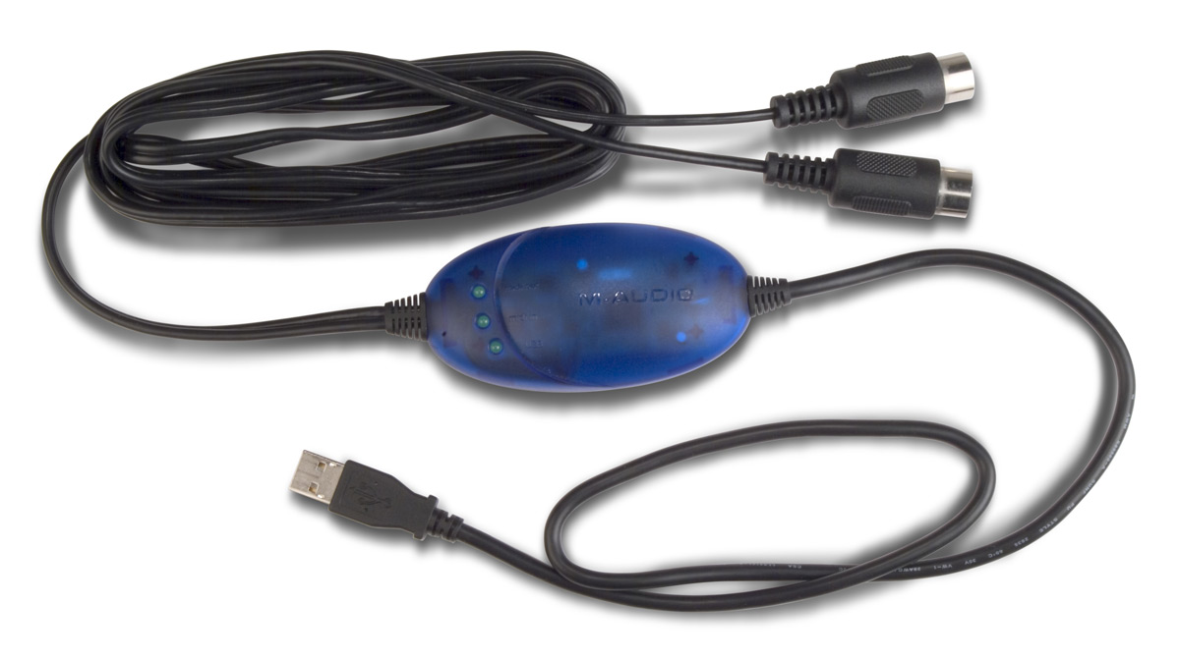
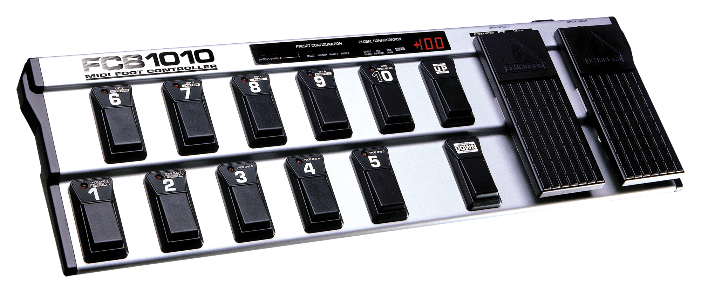
La fenêtre de connection
5/6
Connecteur M-Audio USB Uno 1x1 MIDI Interface
Pédalier MIDI FCB 1010

Slide 9
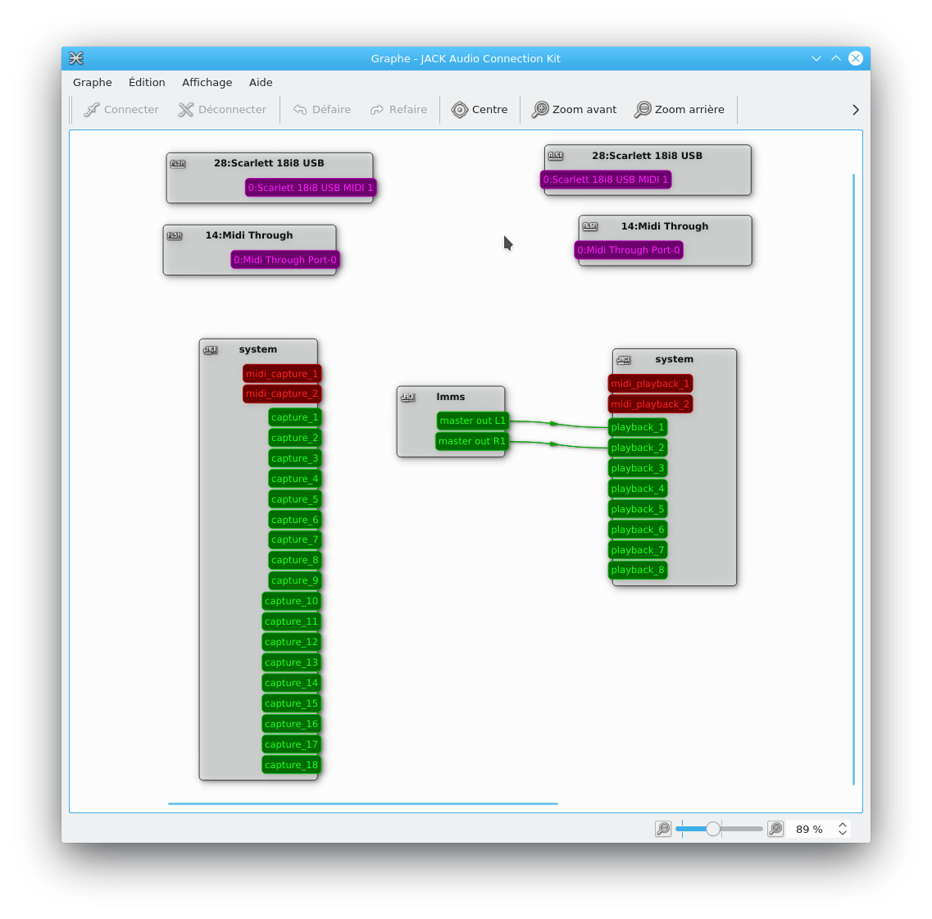
La fenêtre de connection
6/6

Slide 10
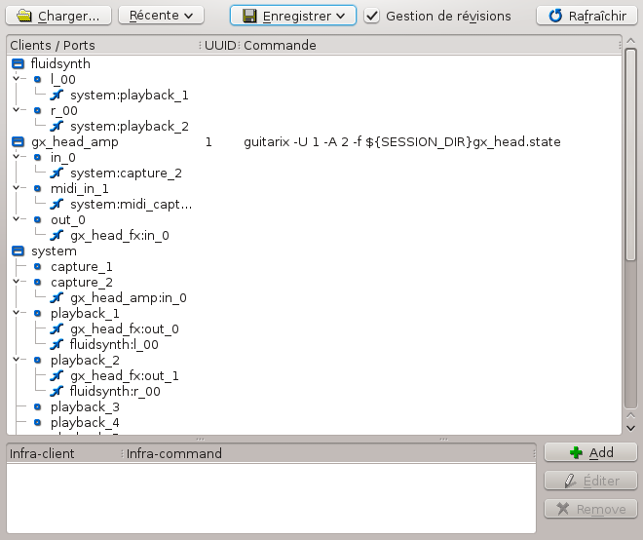
La fenêtre de session 1/2
Pour voir ces informations, il faut d'abord sélectionner un répertoire de sauvegarde via 'enregistrer→enregistrer'.
Ensuite, on voit apparaître toutes les applications dont l'état sera sauver à la fermeture de QjackCtl.
Lors d'un prochain démarrage, il suffira de sélectionner le répertoire de session pour recharger automatiquement toutes les applications et les retrouver dans l'état où on les avait laissé.
Dans la zone infra, on pourra enregistrer des applications qui ne gèrent pas de session.

Slide 11
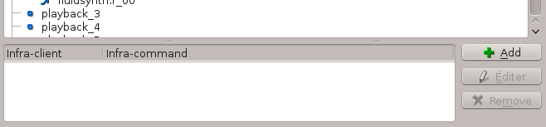
La fenêtre de session 2/2
Dans la zone infra, on pourra enregistrer des applications qui ne gèrent pas de session.
Ces applications ne peuvent pas être détectées automatiquement par Jack.
Pour ajouter une de ces applications, il faut repérer le nom de cette application dans la session.
Par exemple, TuxGuitar apparaitra sous le nom « fluidsynth » :
On clique sur Add ;
On donne le nom qui apparaît dans la session dans la colonne Infra-Client (fluidsynth dans le cas de TuxGuitar) ;
On donne le chemin d'accès vers l'application dans la colonne Infra-Command (/usr/bin/tuxguitar dans le cas de TuxGuitar).

Slide 12
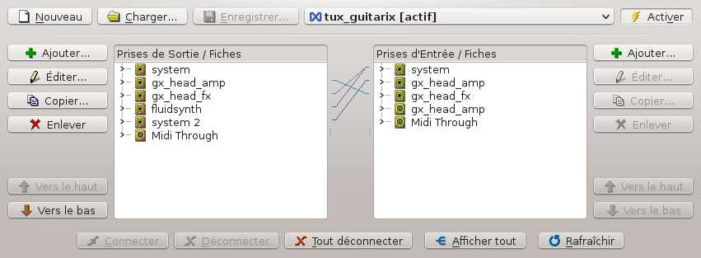
La fenêtre de brassage
La fenêtre de brassage permet de connecter automatiquement des applications entre elles. Contrairement à la fenêtre de session, cette fenêtre ne gèrent pas le lancement automatique des applications.

Slide 13
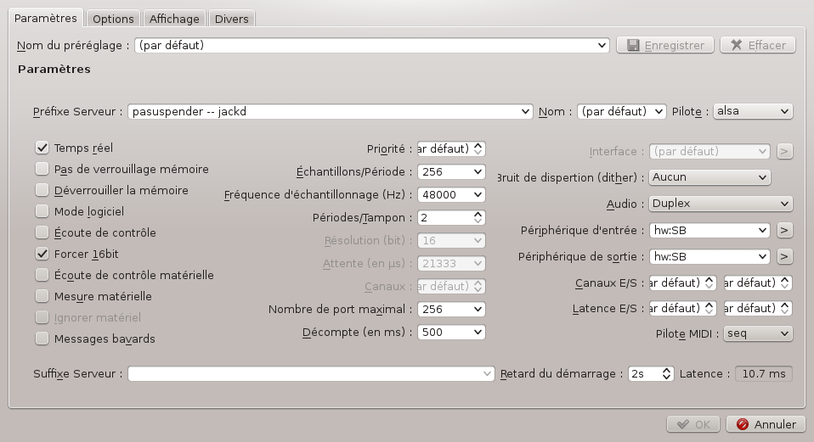
La fenêtre de configuration
1/4
Sous VirtualBox : 1024
Sous Linux : 256 ou moins
Latency = (Frames / period) * (period / buffer) / sample rate

Slide 14
La fenêtre de configuration
1/4 - bis
pasuspender -- jackd
PulseAudio n'est pas recommandé :
- latence trop grande
- consomme de la ressource CPU
Quand on lance jack (jackd), on arrête pulseaudio.
Pasuspender permet d'arrêter temporairement PulseAudio au démarrage de jack.
PulseAudio redémarrera à l'arrêt de jack.
Sous Fedora, à la sortie de Jackd, le système pulse peut se bloquer. Pour remédier à ce problème, on peut réinitialiser PulseAudio. Il faut entre la ligne de commande :
pulseaudio --kill; pulseaudio --clean
Dans l'onglet 'Options' de la fenêtre réglage, dans la zone 'Exécuter un script après l'extinction' :

Slide 15
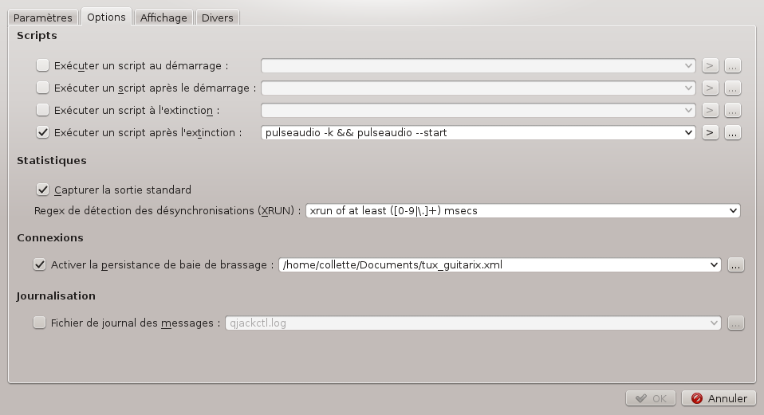
La fenêtre de configuration
2/4

Slide 16
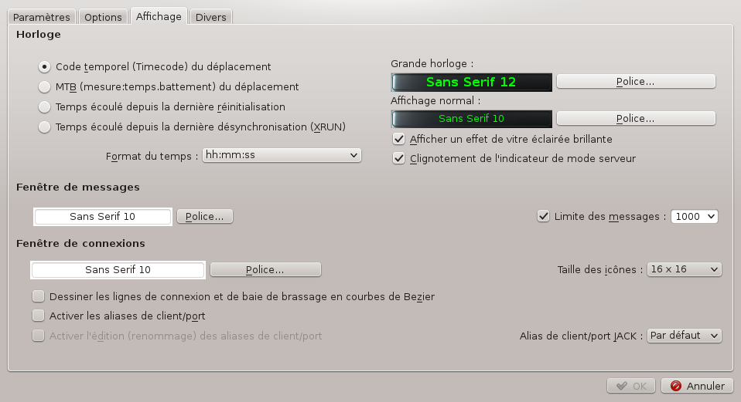
La fenêtre de configuration
3/4

Slide 17
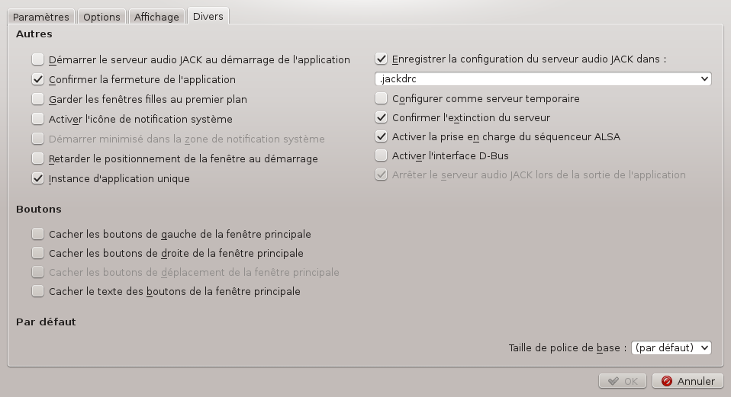
La fenêtre de configuration
4/4

Slide 18
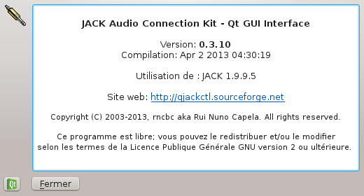
La fenêtre d'informations
Cette fenêtre affiche les informations de version de Jack (1.9.9.5) et QjackCtl (ici la version 0.3.10).
Le site de QjackCtl : http://qjackctl.sourceforge.net
Le site de Jack : http://jackaudio.org

Slide 19
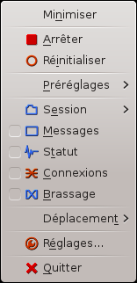

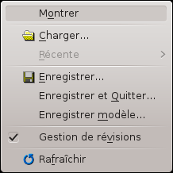

Menu contextuel
Ce menu est accessible par un clic droit en n'importe quel endroit de l'interface graphique.
On retrouve toutes les fonctions accessibles par les autres boutons.

Slide 20
Connecter plusieurs cartes audio
Pour connecter la sortie d'une autre carte son :
$ alsa_out -d hw:1
On connecte le tout en utilisant qjackctl.
Il est probable que l'on entende le rééchantillonnage si on utilise les valeurs par défaut.
En réglant le 'catch_factor' entre 10 000 et 100 000 on peut obtenir un son de meilleur qualité.
Liste des options :
-j <jack name> donne un nom à la connection
-d <alsa_device>
-c <channels>
-p <period_size>
-n <num_period>
-r <sample_rate>
-m <max_diff>
-t <target_delay>
-f <catch_factor>
$ alsa_out -d hw:1 -f 30000
Et pour connecter une entrée :
$ alsa_in -d hw:1 -f 30000
C'est pratique pour connecter ensemble une carte son interne d'un PC avec une carte son USB ou FireWire.

Slide 21
Alsa midi vers Jack midi
Pour chaque port Alsa-Midi vous obtenez le port équivalent en Jack-Midi, pour ce faire, c'est on ne peut plus simple, on utilise la commande a2j_control.
Pour connaitre toutes les options:
$ a2j_control
Pour démarrer et arrêter:
$ a2j_control start
$ a2j_control ehw
$ a2j_control stop
exit - exit a2j bridge dbus service
start - start bridging
stop - stop brdiging
status - get bridging status
gjcn - get JACK client name
ma2jp <client_id> <port_id> - map ALSA to JACK playback port
ma2jc <client_id> <port_id> - map ALSA to JACK capture port
mj2a <jack_port_name> - map JACK port to ALSA port
ehw - enable export of hardware ports
dhw - disable export of hardware ports

Slide 22
Alsa midi vers Jack midi
On peut aussi utiliser zita-a2j pour faire la même chose, mais en mieux.
zita-a2j n'est pas supporté par toute les distributions (pas de paquet sous Fedora).
http://kokkinizita.linuxaudio.org/linuxaudio/index.html
Autre avantage de zita-a2j : ces 2 outils remplacent avantageusement alsa_in et alsa_out
$ modprobe snd-aloop # Chargement du module alsa aloop
# Pour la création d'une interface
# d'une interface Loopback
$ zita-a2j -L -d hw:Loopback # Dans un premier terminal
$ zita-j2a -L -d hw:Loopback # Dans un second terminal

Slide 23
Jack Network
Première approche
Sur la machine maitre :
On démarre qjackctl normalement.
On démarre ensuite la connexion avec l'esclave n°1 :
jack_netsource -H <IP de la machine esclave> -p 3000
On vérifie que le port UDP 3000 est ouvert sur le firewall
On connecte l'entrée netjack à la sortie jack via qjackctl.
Sur la machine esclave :
On démarre qjackctl avec le driver netone. C'est tout.
Il faut juste vérifier que le port UDP 3000 est aussi ouvert sur le firewall de la machine esclave.

Slide 24
Jack Network
Seconde approche
Sur la machine maitre :
On démarre qjackctl normalement.
On démarre ensuite le driver netmanager :
jack_load netmanager -i '-a <IP du master> -p 3000'
On ouvre le port 3000 UDP sur le firewall du maitre.
Sur la machine esclave :
On démarre qjackctl avec le driver net. C'est tout.
On peut le démarre en ligne de commande :
jackd -d net -a <IP du master> -p 3000 -C 2 -P 2 (avec 2 ports d'entrée et 2 ports de sortie).
On ouvre le port 3000 UDP sur le firewall de l'esclave.
Dans les deux approches, il faut faire attention à la version de jack qui tourne sur l'esclave et le maitre. Une différence de version peut entrainer des bugs difficiles à débusquer.

Slide 25
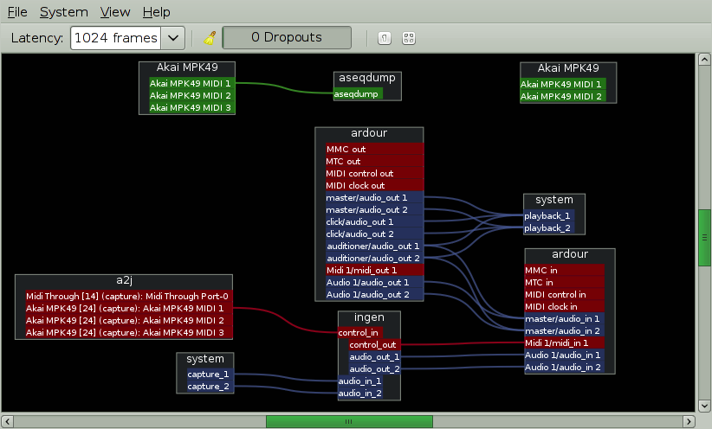
Alternative : Patchage
http://drobilla.net/software/patchage/

Slide 26
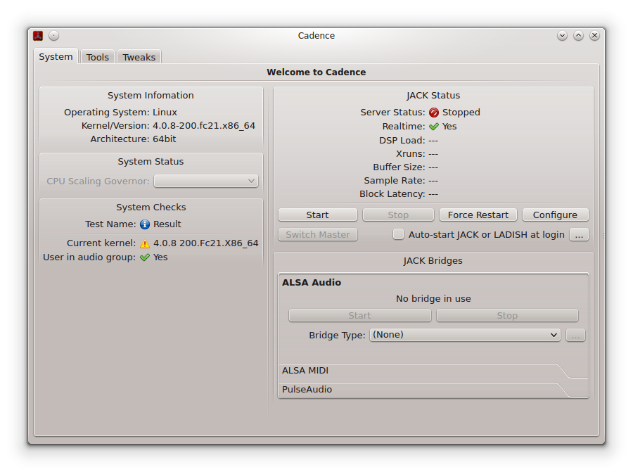
Cadence
Onglet 'system'
Informations sur l'OS
Informations sur la configuration audio
Démarrage de Jack
Gestion de la réplication ALSA / Jack des connexions audio et MIDI
Cadence est un outil du même genre que qjackctl permettant de lancer jack ...

Slide 27
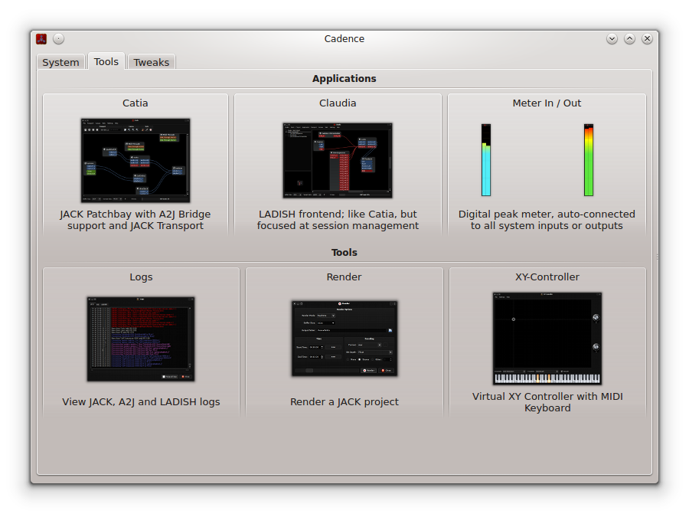
Cadence
Onglet 'tools'
Catia : connexions jack (patchbay)
Claudia : connexions jack (session)
Meters : VU-mètre
Logs : affichage des informations de fonctionnement
Render : exportation audio d'un projet Jack
X Y controllers : claviers MIDI + contrôleurs X Y

Slide 28
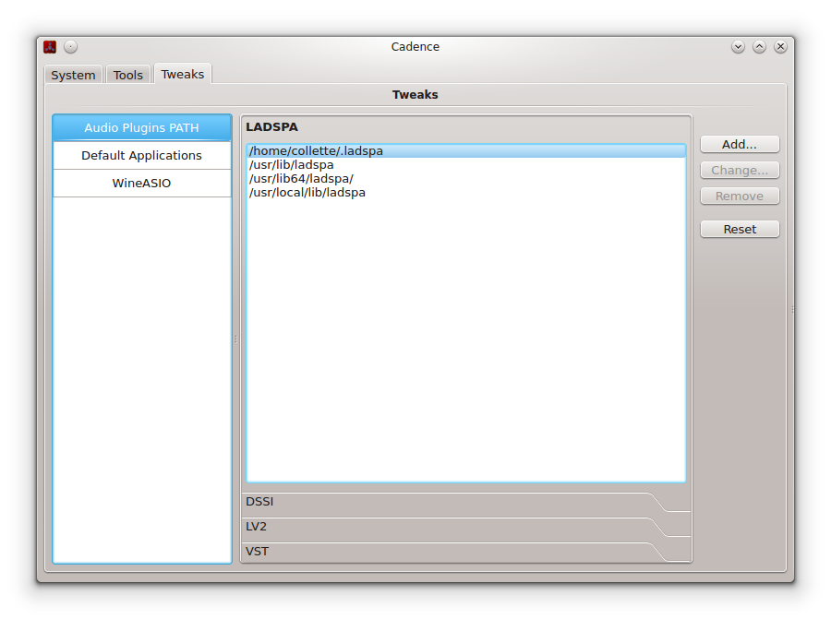
Cadence
Onglet 'tweaks'
Réglages des chemins vers les plugins LADSPA, LV2, DSSI et VST.
Réglages des chemins vers certaines applications.
Dans certaines distribution Linux, il sera nécessaire d'ajuster les chemins vers les plugins LV2, LADSPA, VST.

Slide 29
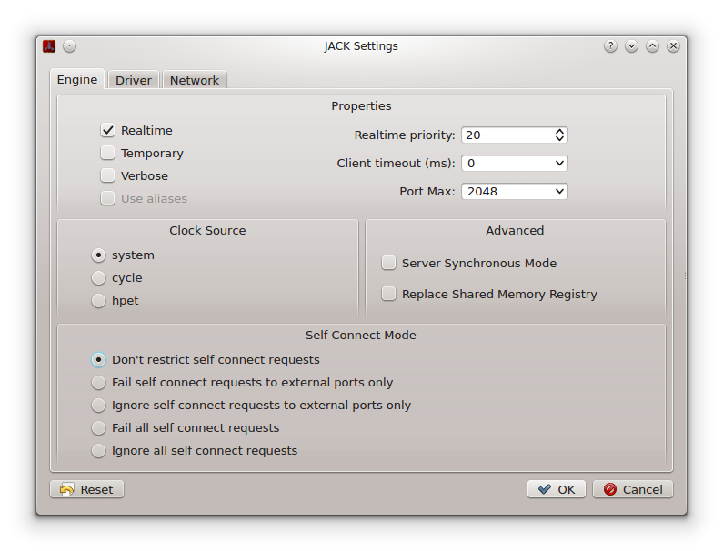
Cadence
Configuration

Slide 30
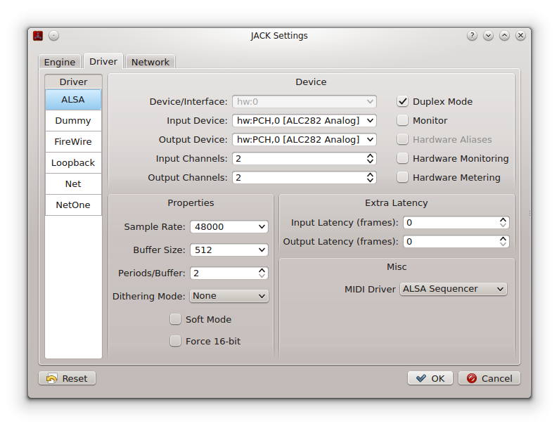
Cadence
Configuration
Sélection du driver audio
Paramètres du driver audio
Paramètres Jack
Sélection du driver MIDI

Slide 31
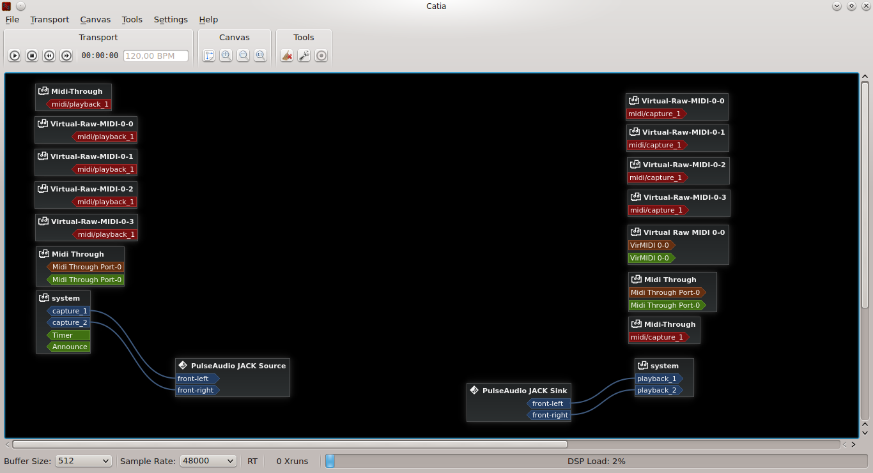
Cadence
Vue Catia
Bleu : audio – Rouge : Jack MIDI – Marron : ALSA MIDI HW – Vert : ALSA MIDI Soft

Slide 32
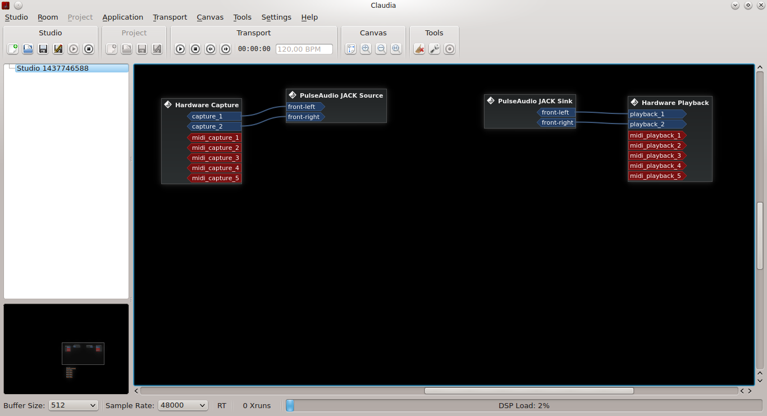
Cadence
Vue Claudia
Vue presque identique à celle de Catia. Le plus : la gestion des sessions Jack via LADISH. Attention : toutes les applications ne supportent pas LADISH.

Slide 33
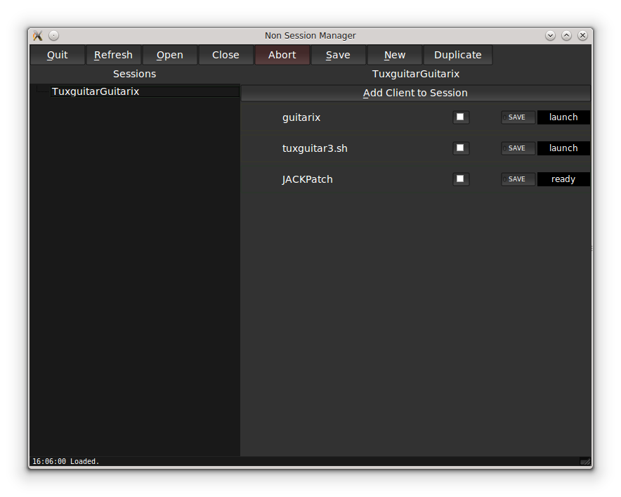
Non session manager
Non de la session
Liste des applications lancées dans la session
Outil à intégrer pour enregistrer les connexions Jack
Non Session Manager permet de lancer plusieurs applications et de les reconnecter
Les applications doivent être dans le PATH ...

Slide 34
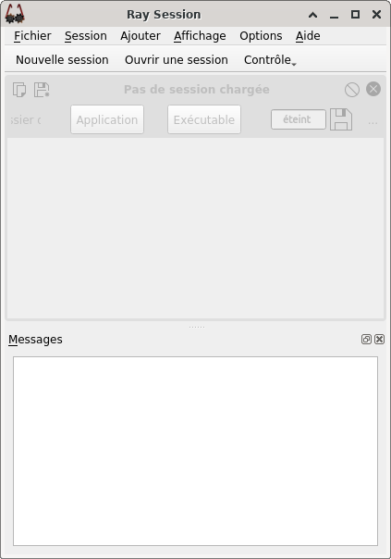
Ray Session
Tout comme non-session-manager, Ray Session permet de gérer le lancement et la connexion automatique d’application audio Jack.
Contrairement à non-session-manager, cette application est toujours activement développée.
Zone de création
/
gestion des sessions
Zone où apparaissent les différents outils et indication des sauvegardes des états
http://linuxmao.org/Ray+Session
https://github.com/Houston4444/RaySession
Zone des messages de lancement

Slide 35
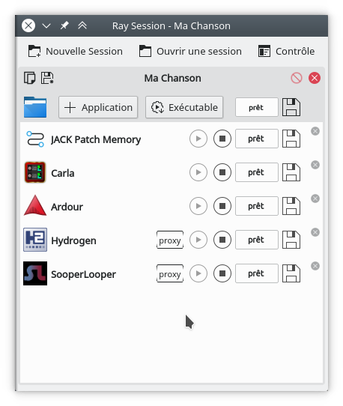
Ray Session
Exemple
Sauvegarde de la session
Ajout d’applications
Bouton de sauvegarde de l’état
Arrêt / Démarrage

Slide 36
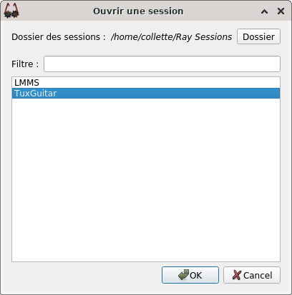
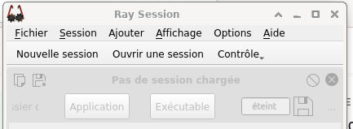
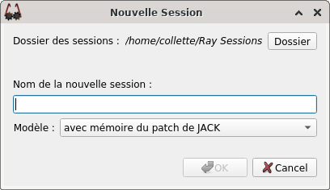
Ray Session
Fenêtre de création de session

Slide 37
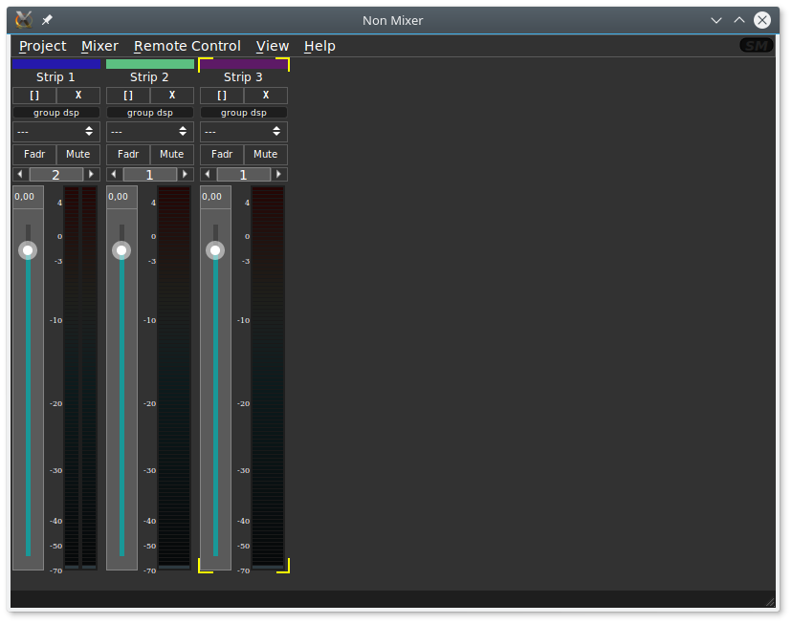
Non Mixer
Un outil bien pratique pour ajuster les niveaux des signaux transitant dans Jack.
Mixer : pour ajouter des bandes de mixage
Mixer : pour ajouter des bandes de mixage
Remote Control : pour apprendre les contrôles OSC
L'option 'non-mixer --osc-port <portnum>' permet de régler le port d'écoute OSC.

Slide 38
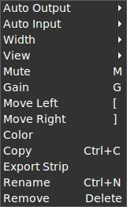

Non Mixer
Chaque bande possède un certain nombre de réglages :
Clic droit sur une barre
La couleur, pour l'organisation
La nom, pour l'organisation aussi
Le nombre de voix :
- 1 → mono
- 2 → stéréo

Slide 39
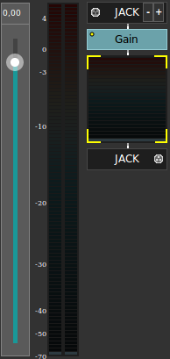
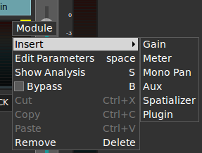

Non Mixer
Clic droit → view → Fader / Flow
Clic droit
Ajout de plugins LADSPA
Clic droit
Utilise JM2CV pour contrôler Non Mixer

Slide 40

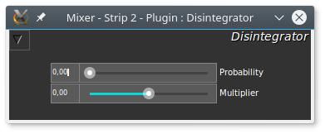
Non Mixer
Pour utiliser les CV (control voltage) pour contrôler Non Mixer, il faudra installer jm2cv (Jack Midi to Control Voltage) :
https://github.com/harryhaaren/jm2cv.git

